Slide 1
UNG THƯ VÀ THUỐC ĐIỀU TRỊ UNG THƯ
Nhóm 4:
Nguyễn Thị Thương Thương
Nguyễn Thị Thùy Trang
Võ Thị Hải Yến
Nguyễn Phạm Tú Trâm
Phạm Diệu Linh

Slide 2
1. Đại cương
1.1. Khái niệm
- Ung thư là tên chung dùng để gọi một nhóm bệnh có đặc điểm chung: sự phân chia không kiểm soát được của tế bào, khả năng tồn tại và phát triển ở các cơ quan và tổ chức lạ.
- Các ung thư thường phát triển từ một tế bào ban đầu và phải mất nhiều năm cho tới khi có một kích thước đủ lớn để có thể nhận thấy được. Quá trình này có nhiều giai đoạn và có sự tham gia của nhiều nhóm gene khác nhau như gene tiền ung thư và gene chế áp ung thư. Nhưng điều kiện cần thiết để hình thành ung thư là phải đột biến cả hai nhóm gene này.
- Phân chia tế bào là quá trình sinh xảy ra trong những điều kiện nhất định ở hầu hết các mô trong cơ thể sinh vật đa bào. Bình thường sự cân bằng giữa tốc độ của quá trình tăng sinh và quá trình chết của tế bào được điều hòa một cách chặt chẽ. Khi xảy ra những đột biến trong DNA, chúng có thể phá vỡ cơ chế điều khiển →ung thư.

Slide 3
Các tính chất đặc trưng của tế bào ác tính
+ Tránh được apoptosis (chết theo chương trình)
+ Khả năng phát triển vô hạn (bất tử)
+ Tự cung cấp các yếu tố phát triển
+ Không nhạy cảm đối với các yếu tố chống tăng sinh
+ Tốc độ phân bào gia tăng
+ Thay đổi khả năng biệt hóa tế bào
+ Không có khả năng ức chế tiếp xúc
+ Khả năng xâm lấn mô xung quanh
+ Khả năng di căn đến nơi xa
+ Khả năng tăng sinh mạch máu
1.2 DỊCH TỄ
Quốc tế: Mỗi năm, 14,1 triệu người được chẩn đoán mắc bệnh ung thư và 8,2 triệu người chết vì căn bệnh này. Nam giới: ung thư phổi và phế quản và ung thư tuyến tiền liệt; nữ giới: ung thư vú là nguyên nhân gây tử vong nhiều nhất, tiếp theo là ung thư phổi và phế quản
Việt Nam: Mỗi năm Việt Nam có khoảng 150 ngàn ca mới mắc và trên 75 ngàn trường hợp tử vong do ung thư. Trong bản đồ ung thư thế giới, tỷ lệ mắc ung thư ở nam giới Việt Nam được xếp vào nhóm nước cao thứ 3, với gần 2.000 ca mắc trên 1.000.000 người...

Slide 4
1.3 ĐỊNH NGHĨA
Ung thư là một nhóm các bệnh liên quan đến việc phân chia tế bào một cách vô tổ chức và những tế bào đó có khả năng xâm lấn những mô khác bằng cách phát triển trực tiếp vào mô lân cận hoặc di chuyển đến nơi xa.
TRIỆU CHỨNG
‒ Triệu chứng tại chỗ: các khối u bất thường hay phù nề, chảy máu, đau hoặc loét . Chèn ép vào mô xung quanh có thể gây ra các triệu chứng như vàng da. ‒ Triệu chứng của di căn: hạch bạch huyết lớn lên, ho, ho ra máu, gan to, đau xương, gãy xương ở những xương bị tổn thương và các triệu chứng thần kinh. ‒ Triệu chứng toàn thân: sụt cân, chán ăn và suy mòn, tiết nhiều mồ hôi, thiếu máu và các hội chứng cận u đặc hiệu
1.4 CHẨN ĐOÁN
‒ Mục tiêu chẩn đoán bệnh ung thư gồm: chẩn đoán xác định
– chẩn đoán giai đoạn
– chẩn đoán sớm ung thư.
=> Để đạt mục tiêu của chẩn đoán ung thư cần tiến hành 3 bước: chẩn đoán ban đầu, xác định và giai đoạn

Slide 5
1.4.1. Các triệu chứng lâm sàng giúp chẩn đoán
a. Triệu chứng báo hiệu ung thư:
Xuất hiện sớm, ít đặc hiệu, ít ảnh hưởng dễ bị bỏ qua : Ho, xuất huyết, tiết dịch bất thường, Nổi u cục cứng phát triển nhanh,Vết loét dai dẳng khó liền, Thay đổi tính chất, kích thước nốt ruồi, Nổi hạch bất thương, cứng.
b. Các triệu chứng rõ rệt:
- Sụt cân, Đau, Hội chứng bít tắc, Triệu chứng xâm lấn và chèn ép, Triệu chứng di căn.
c. Hội chứng cận ung thư
- Là các triệu chứng lâm sàng và sinh học do hoạt động mang tính nội tiết của một số ung thư:
- Sốt kéo dài không rõ nguyên nhân
- K phế quản nhất là loại tế bào nhỏ hay tiết ra các chất nội tiết như STH
- K tụy, giáp, vú có thể tiết ACTH gây hội chứng Cusching
- K thận, K phổi dạng biểu bì, K phụ khoa hay thấy hội chứng thyroxin huyết cao, canxi huyết cao.

Slide 6
1.4.2 Các phương pháp chẩn đoán cận lâm sàng
a. Chẩn đoán nội soi
b. Chẩn đoán điện quang, CT
c. Siêu âm
d. Đồng vị phóng xạ
e. Chụp cộng hưởng từ (MRI)
f. PET /CT
g. Chất chỉ điểm ung thư : là những chất xuất hiện và
thay đổi nồng độ trong cơ thể liên quan đến sự phát
sinh và phát triển của ung thư. Chia 2 loại chính:
‒ Tế bào chỉ điểm
‒ Dịch thể chỉ điểm
h. Chẩn đoán tế bào học (chọc hút)
i. Chẩn đoán giải phẫu bệnh lý: là PP quyết định nhất để khẳng định bệnh ung thư.

Slide 7
1.4.3 Chẩn đoán giai đoạn ung thư:
‒ Hiệp hội chống K quốc tế đã phát triển một hệ thống phân chia giai đoạn của các khối u ác tính gọi là TNM (tumor- khối u, node - hạch lympho, metastasis - di căn).
‒ Trong một vài K cụ thể, một số bảng phân loại khác lại thích hợp hơn, VD hệ thống xếp loại FAB dùng cho một số bệnh bạch huyết.
Chẩn đoán các loại ung thư:
Tế bào K trong một khối u (bao gồm cả tế bào đã di căn) đều xuất phát từ một tế bào duy nhất phân chia mà thành. Do đó một bệnh K được phân loại theo loại tế bào khởi phát và theo vị trí của tế bào đó:
‒ K biểu mô có nguồn gốc từ tế bào biểu mô (ống tiêu hóa hay các tuyến tiêu hoá).
‒ Bệnh lý huyết học ác tính, như bệnh bạch cầu và u lympho bào, xuất phát từ máu và tủy xương.
‒ K mô liên kết là nhóm K xuất phát từ mô liên kết, xương hay cơ.
‒ U hắc tố do rối loạn của tế bào sắc tố.
‒ U quái bắt nguồn từ các tế bào mầm.

Slide 8
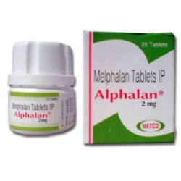
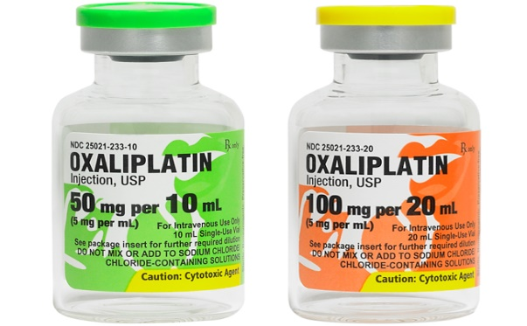
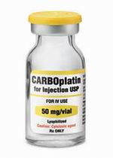
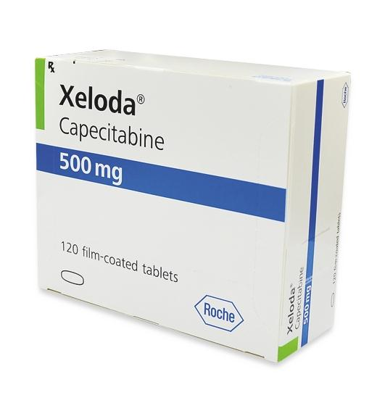
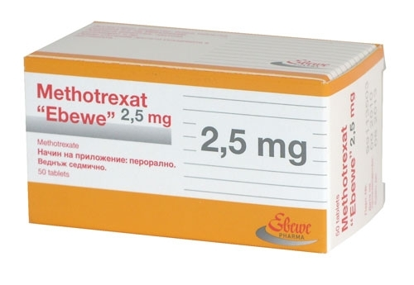
2. Các thuốc điều trị ung thư
2.2.1.Thuốc alkyl hóa (Nhóm gây độc tế bào)
Là nhóm thuốc điều trị đầu tiên, khơi nguồn từ mecloroethamin.
2.2.2Thuốc kháng chuyển hóa ( Nhóm gây độc tế bào )
Có cấu trúc tương tự cơ chất tự nhiên của các phản hóa sinh trong tế bào.
Các thuốc alkyl hóa gây gắn kết chéo và sự cặp đôi bất thường của các đôi base thuộc chuỗi AND, do đó ngăn cản sự nhân lên của AND.
Thuốc nhóm này gồm các thuốc tác dụng theo cơ chế kháng adenosin, kháng acid folic, kháng purin hay/ và kháng pyrimidin
100$
1,7- 3,5 triệu
200.000d/lọ
67000đồng
18,6 $

Slide 9
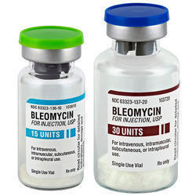
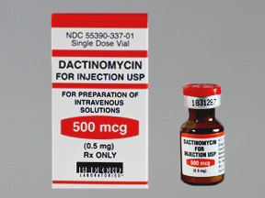
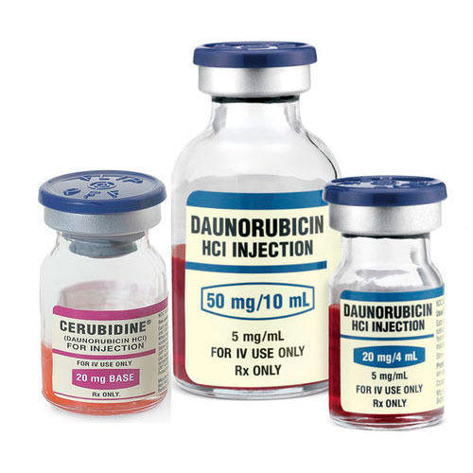
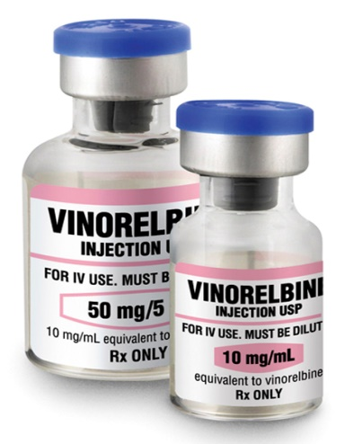
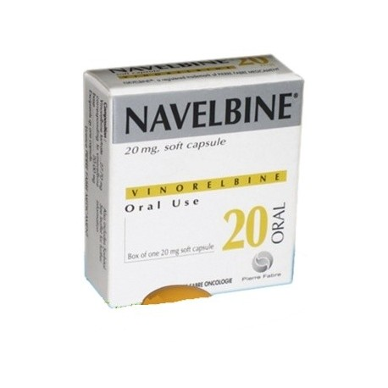
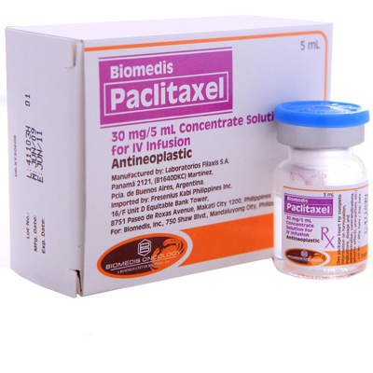
2.2.3.Kháng sinh kháng ung thư (Nhóm gây độc tế bào)
Hầu hết kháng sinh kháng ung thư được phân lập từ các VSV thuộc chi Steptomyces
2.2.4 Các alaloid tự nhiên có nguồn gốc thực vật ( Nhóm gây độc tế bào )
Được phân lập từ các cây cỏ tự nhiên.
Các thuốc này có thể tác dụng theo cơ chế alkyl hóa (mitomycin) hay theo cơ chế xen giữa 2 chuỗi xoắn kép của AND, ức chế tổng hợp acid nhân.
1,5 triệu
800 ngàn- 1 triệu
800.000d/lọ

Slide 10
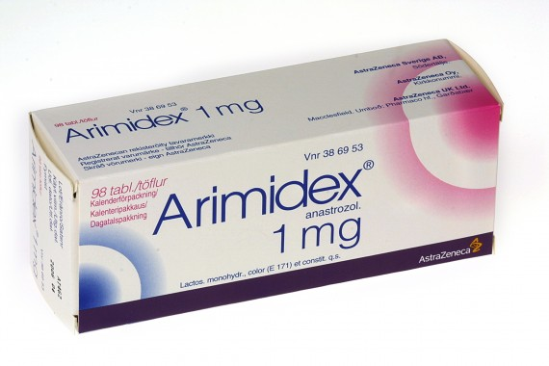
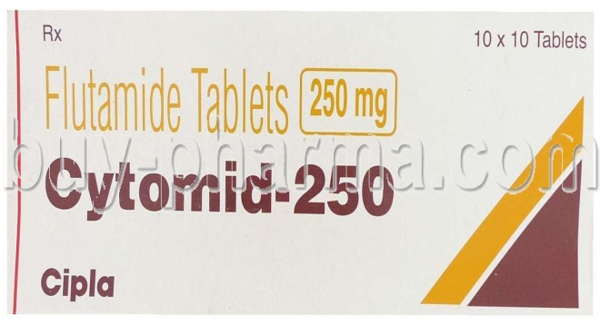
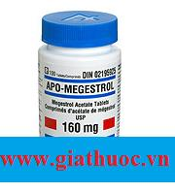
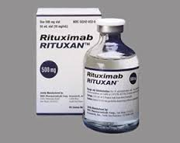
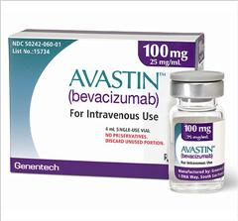
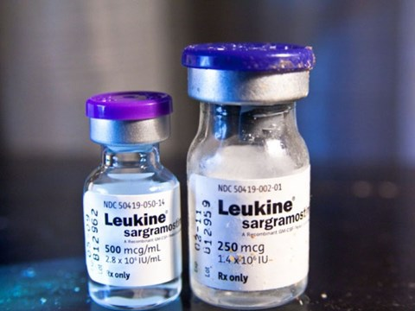
2.2.5. Hormon và enzyme. (Nhóm không gây độc tế bào)
Dùng các chất chống lại sự tăng hormon gọi là “ liệu pháp hormon trị ung thư”.
2.2.6. Các chất biến đổi đáp ứng miễn dịch ( Nhóm không gây độc tế bào )
Các thuốc này thúc đẩy sự trưởng thành của tế bào T từ các lympho bào ở máu ngoại vi, làm tăng interferon, inteulekin 2 và 3 và tăng số thụ thể lymphokin trên Tb T (K biểu mô Tb gan nguyên phát, K phổi không phải tb nhỏ, u tế bào hắc tố )
70.000d/lọ

Slide 11
2.2.7 Nhóm thuốc mới
Phân tử đặc hiệu: quyết định sự dẫn truyền tín hiệu tăng trưởng, sinh mạch, điều hòa chu trình lập và chết theo lập trình của tế bào ung thư. Tấn công vào ‘đích’ này thì có thể ngăn chặn hoặc loại trừ được ung thư như:
Erlotinib Tablets điều trị ung thư phổi và ung thư tuyến ức phụ nữ đặc biệt với BN ung thư phổi di căn não
Gefitinib Tablets IP (Iressa): điều trị ung thư phổi tế bào không nhỏ và ung thư tuyến ức phụ nữ
Nhóm ức chế sinh mạch: khối u bị ‘bỏ đói’ không phát triển được, gồm: angiostatin, endostatin
Nhóm kháng di căn: dùng các enzym ngăn chặn bằng cách bịt các lỗ ở thành mao mạch sẽ chống được di căn. Paclitaxel
Ung thư phổi: ung thư phổi tế bào nhỏ và ung thư phổi không phải tế bào nhỏ. Triệu chứng gồm ho, sụt cân, khó thở, và đau ngực.
Có thể kiểm tra đột biến gen để sử dụng thuốc điều trị nhắm đích, với BN đã phát hiện ung thư phổi, sinh thiết khối u là xét nghiệm cần thiết để kiểm tra gen EGFR và gen ALK.

Slide 12
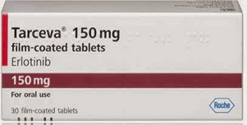
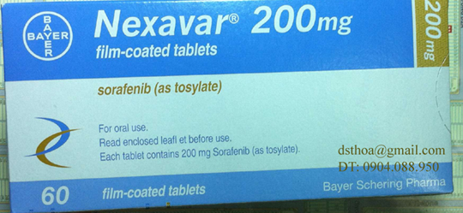
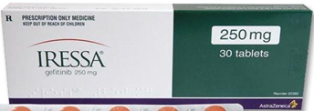
Thuốc ức chế EGFR và ức chế phát triển mạch máu được chỉ định cho điều trị ung thư không tế bào nhỏ giai đoạn muộn. BN không đủ thể lực để hóa trị hay có chỉ số tổng trạng cơ thế chức năng hoạt động kém, thuốc ức chế EGFR cũng giúp bệnh nhân tránh được nhiều TDP.
VD: Erlotinib Tablets, Gefitinib Tablets IP .
- Khối u có gen ALK thuốc Crizotinib là loại thuốc nhắm đích được sử dụng khống chế khối u với ít TDP
Nếu BN không có những loại gen trên, thì phương pháp điều trị hóa trị căn bản truyền thống là tối ưu.
1.200.000 vnđ/ viên
34.800.000/ hộp 60 viên
42.500 vnđ/ hộp

Slide 13
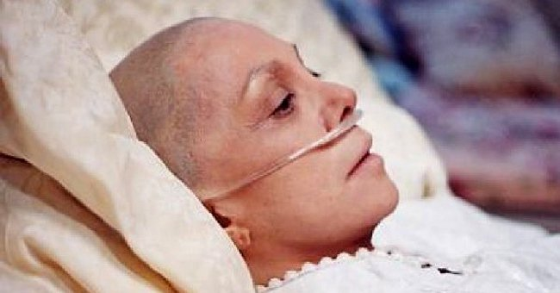
3. ĐỘC TÍNH CỦA HÓA TRỊ LIỆU UNG THƯ
Các tác dụng phụ liên quan đến thuốc chống ung thư theo cơ chế gây độc tế bào:
Độc tính trên các tế bào sinh trưởng nhanh: Suy tủy, viêm niêm mạch, tiêu chảy, buồn nôn và nôn, Rụng tóc, thay đổi về da, móng
Loét miệng do tăng tiết acid
Phản ứng quá mẫn: ví dụ với asparaginase
Độc tính trên các cơ quan đặc biệt do các thuốc:
+ Thận: cisplatin và streptozocin
+ Thần kinh: isofamid và paclitaxel
+ Phổi: bleomycin, busulfan;
+ Tim: anthracyclin, 5-FU
+ Gan: asparaginase, busulfan .
Thiếu máu, giảm bạch cầu, tiểu cầu, rối loạn chuyển hóa
Độc tính muộn của hóa trị liệu : Còi cọc, khối u ác tính thứ phát, rối loạn sinh trưởng ở trẻ nhỏ, quái thai

Slide 14
Các liệu pháp hỗ trợ nhằm làm giảm TDP
Độc tính / TDP | Thuốc chống ung thư | Thuốc hỗ trợ
Nôn & buồn nôn | Cisplatin, dacarbazin, streptozocin | Dexamethason, cannabinoid, MCP
Suy tủy | Liệu pháp liều cao Topotecan | Lenograstim, erythropoetin
Thiếu máu, giảm tiểu cầu, bạch cầu | Topotecan, khác | Truyền máu, truyền tiểu cầu, truyền bạch cầu
Viêm niêm mạc | Xạ trị toàn cơ thể | Kết hợp yếu tố tăng trưởng keratinocyt
Tiêu chảy | CPT-11 | Loperamid, octreotid
Viêm bàng quang | Oxazaphosporin | Mesna
Tim xung huyết mạn | Các anthracyclin | Dexrazoxan
Suy thận | Cisplatin | Magnesi, manitol
Độc thần kinh | Oxaliplatin | Calci, magnesi
Thoát mạch | Anthracyclin | DMSO, hyaluronidase

Slide 15
4. MỘT SỐ NGUYÊN TẮC :
Dùng thuốc với liều cao nhất: Do mục tiêu là diệt được nhiều tế bào ung thư nhất với liều cao nhất mà cơ thể dung nạp được (liều cao có mức độ độc tính & tác dụng phụ còn chấp nhận được)
Phối hợp thuốc: Mục đích là tránh kháng thuốc, nâng cao hiệu quả điều trị và giảm độc tính
Pha loãng khi tiêm tĩnh mạch: Tất cả đều cần pha loãng với NaCl 0,9% hay glucose 5%. Khi thuốc thoát ra ngoài mạch: ngừng tiêm ngay + hút ngay 5ml máu tĩnh mạch để rút phần nào lượng thuốc thoát ra xung quanh tĩnh mạch nơi tiêm, đồng thời: Rửa nhiều lần mụn phồng dưới da => Tiêm vào khoảng dưới da 100mg hydrocortison => Đắp gạc nóng lên vết phồng trong một giờ => Bôi mỡ hydrocortisol 1% và băng vô khuẩn
Chú ý nhiễm khuẩn: Đây là nguyên nhân quan trọng gây tổn thương và tử vong. BN có thể xuất hiện nhiễm khuẩn, kèm nhiễm nấm và virus, cần phải phân lập xét nghiệm vi sinh vật ngay để có hướng điều trị tốt.
CẢM ƠN THẦY VÀ CÁC BẠN ^^

